Slide 1



Extract – Transform – Load
Integração de Sistemas de Informação
Outubro - 2025
a6595 – José Gonçalves

Slide 2


Enquadramento
Trabalho desenvolvido no seguimento da disciplina de Integração de sistemas de integração do curso de Licenciatura em Engenharia de Sistemas Informáticos a ser lecionado no IPCA.
O objetivo do trabalho era explorar uma ferramenta de ETL de forma a automatizar e facilitar a comunicação entre sistemas ou manipulação de informação de forma a satisfazer um formato ou objetivo de um processo

Slide 3
KNIME - Introdução
É uma poderosa plataforma open-source projetada para:
Data Science
Relatórios
Integração de dados
ETL
Possui uma interface visual simples que permite criar pipelines de processamento de dados usando nós.
KNIME suporta integração com linguagens de programação populares como Python, R, SQL e Java, tornando-se altamente extensível.

Slide 4
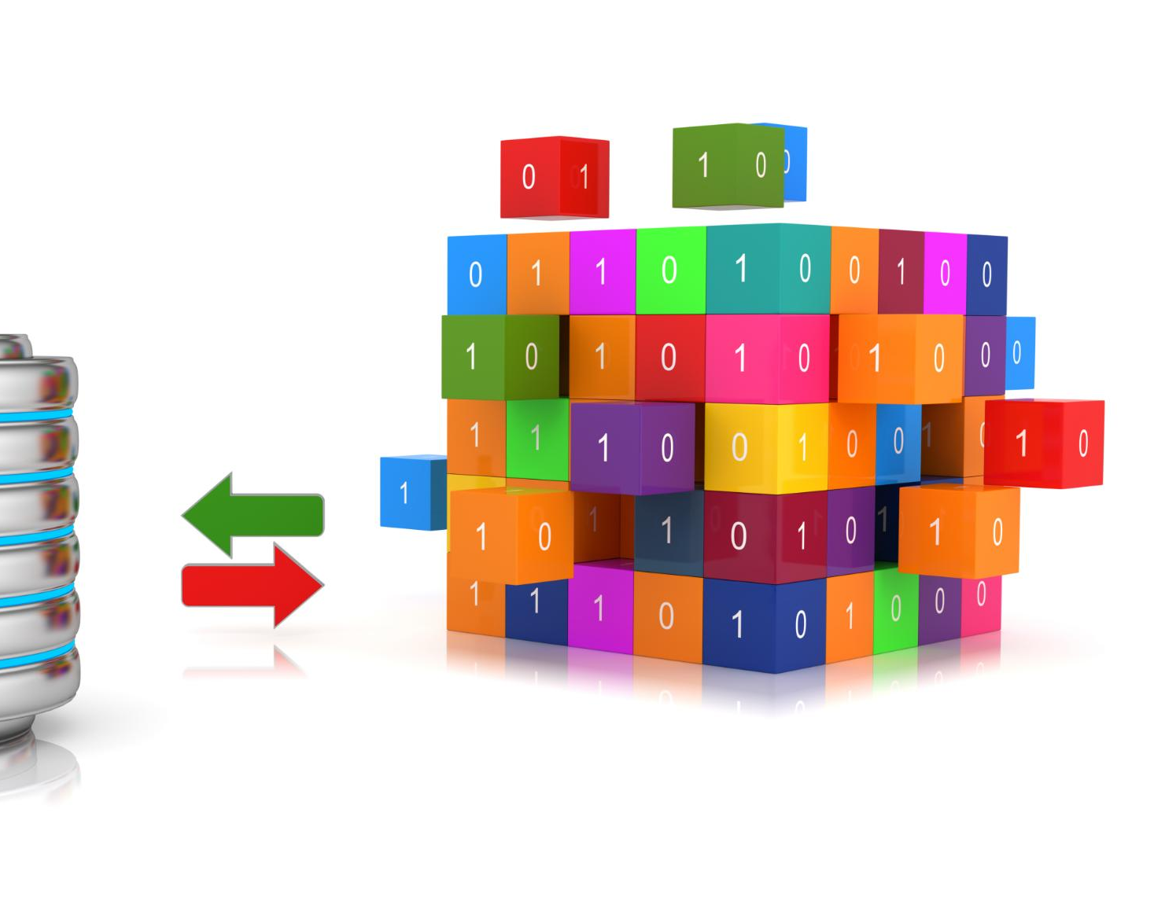
O que é ETL?
Extração, transformação e carregamento (ETL) é um processo de integração de dados de várias fontes e vários formatos num formato de dados unificado. Durante a fase de transformação, os dados são modificados de acordo com as regras de negócios usando um mecanismo especializado. Isso geralmente envolve tabelas de preparação que armazenam temporariamente os dados à medida que são processados e, finalmente, carregados no seu destino.

Slide 5

Extração
Importação ou captura de dados de diversas fontes ex: csv, xls, sql, json
Transformação
Transformação de dados, sejam por cálculos, manipulação de strings, aplicação de filtros ou análise de dados
Carregamento
Exportação, upload, carregamento de dados, envio de email ou criação de dashboards com o resultado final após serem manipulados ou analisados durante o processo

Slide 6

Problema
A empresa “ABC” presta serviços de atendimento ao cliente “CDE” , este define requisitos de mão de obra por intervalos de 30 minutos.
Todos os dias o sistema de planeamento da empresa ABC gera um ficheiro xlsx com os horários de todos os colaboradores com hora de inicio e término do turno.
Adicionalmente o cliente envia todos os dias um ficheiro denominado “Requirements” em formato csv
Todos os dias é necessário verificar os horários atuais (após faltas), efetuar uma comparação com os requisitos e alertar os gestores operacionais dos intervalos em risco de forma a mitigar riscos.
Atualmente o processo é efetuado em excel e de forma manual pelo que obriga a que existam recursos trabalhar durante os 7 dias de operação ao mesmo tempo que tem havido falhas no processamento manual.

Slide 7

Objetivo
Automatizar o sistema para que quando do envio de requisitos do cliente o mesmo seja salvo numa pasta
O sistema de planeamento gera automaticamente os ficheiros de output para uma pasta designada
KNIME deve pegar nos ficheiros, juntar a informação e calcular a cobertura contra os requisitos, filtrar os intervalos com cobertura abaixo do desejável e enviar um email automático para os gestores
Deve guardar copia de segurança do ficheiro de output sem filtros e manter os ficheiros iniciais inalterados.
Gerar ficheiro Json para ser consumido futuramente por api’s de dashboarding

Slide 8

Processo - ETL

Slide 9
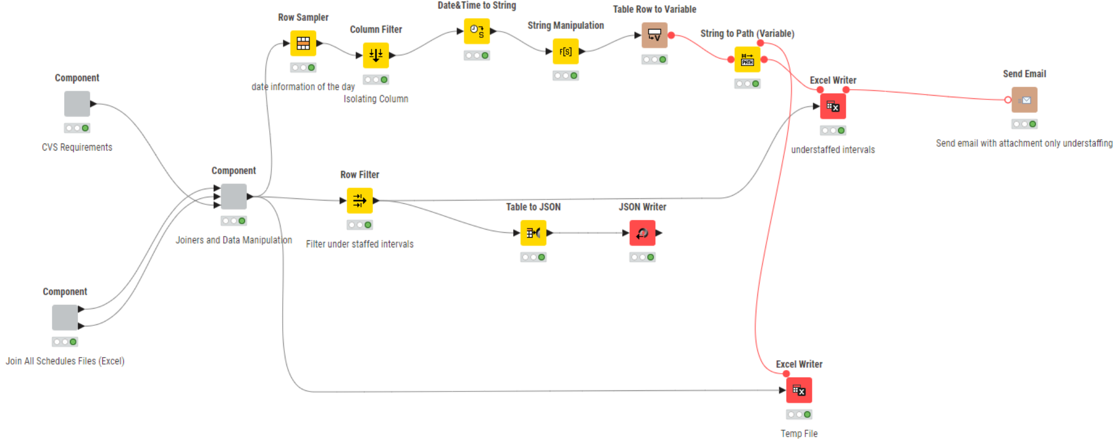
Visão Geral

Slide 10

Input
Consumo do ficheiro de requisitos (csv)
Extração do mercado e linha de negócio, parsing dos requisitos, data e inicio do intervalo
Adição de coluna com o término do intervalo
Consumo e junção dos ficheiros de horários (xlsx)
Ordenação dos dados por linha de negócio e inicio de turno
Contabilização do numero de pessoas de entrada e saída para cada linha de negócio
Extração e criação de colunas do mercado e linha de negocio para futura agregação no utilizador final
CSV – Requisitos (Processo)

Slide 11
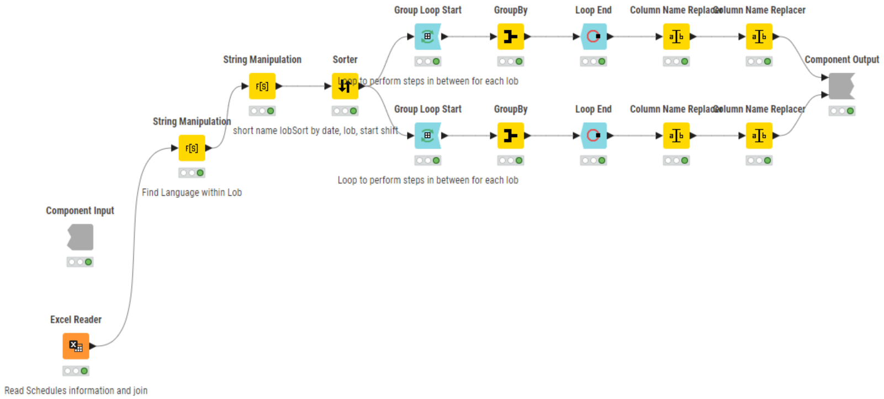
Input - Horários
Para o contabilização acumulada foi necessário a criação de um ciclo de cálculo que era zerado a cada nova linha de negócio, considerando o inicio e término de cada turno foi necessário a duplicação de forma a acomodar ambas as variáveis.

Slide 12
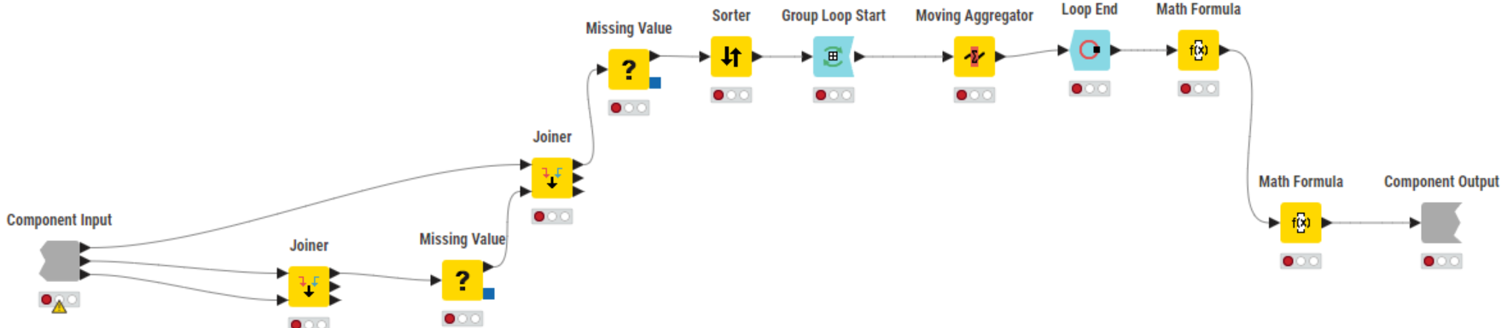
Tratamento de dados e Cálculo
Junção dos dois resultados anteriores do acumulador de horários de entrada e de saída juntamente com os requisitos, com base na hora de inicio do intervalo
Inserção de “zeros” nos campos vazios
Criação de um ciclo para contabilização acumulada de entradas e saída para cada intervalo
Calculo do numero de pessoas produtivas por intervalo
Cálculo da diferença entre requisitos e pessoas produtivas

Slide 13
Envio de email e Ficheiros de output
Extração da data do primeiro registo de forma a adicionar ao nome do ficheiro
Conversao de data para string
Criação da string para o nome do ficheiro com os dados dos intervalos que estão abaixo dos requisitos
Criação da string com o caminho da localização onde guardar o ficheiro temporário e o definitivo
Envio de email com o ficheiro anexado e mensagem personalizada
Output adicional de ficheiro Json para trabalhos futuros

Slide 14
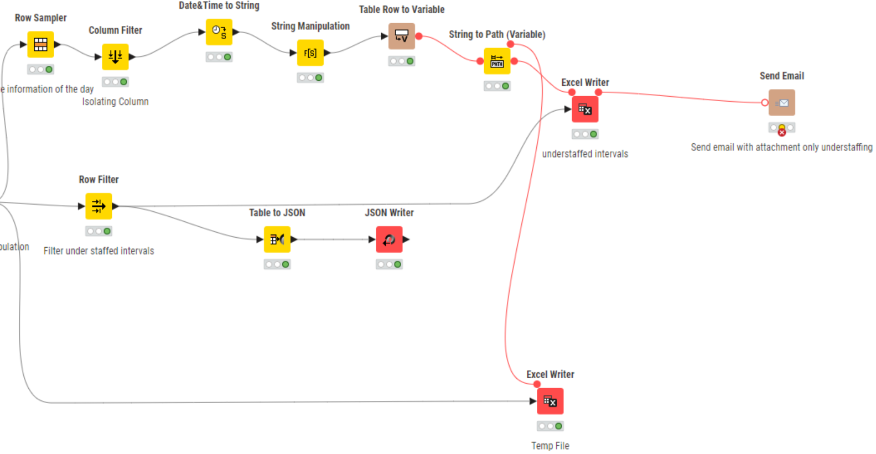
Envio de email e Ficheiros de output

Slide 15

Oportunidades, melhorias e conhecimento adquirido
Variáveis de ambiente ao longo do projeto foram um desafio, que não foi ainda totalmente assimilado.
Produção de saídas de erro não são tão intuitivas quanto o Pentaho como comparativo.
Maior rapidez e curva de aprendizagem em processos mais simples com melhor visualização e control no output de pre-visualização.
Percepção da existencia de uma pasta dedicada a dados na execução para possibilitar a referencia dos ficheiros dinâmica demorou algum tempo a perceber.

Slide 16
Appendix

Slide 17
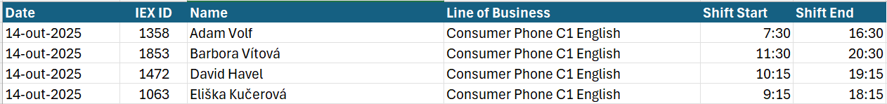
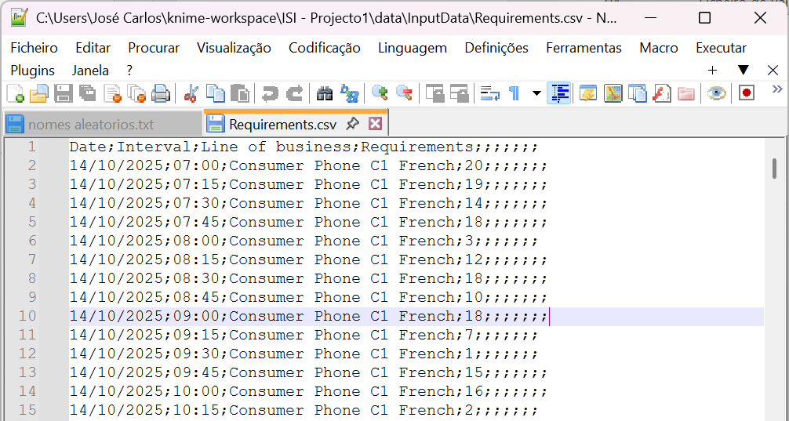
Screenshots – Ficheiros de Input
Schedules (xlsx)
Requisitos (csv)

Slide 18
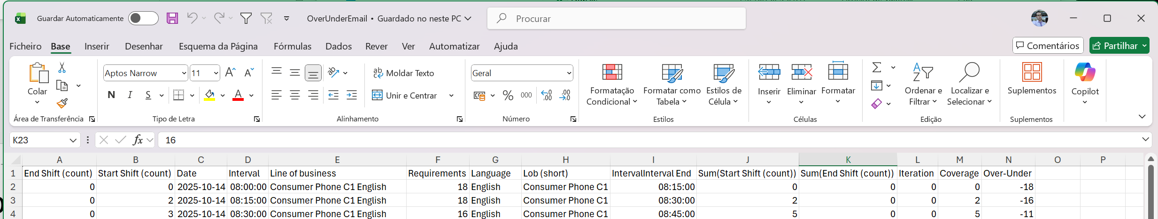
Intervalos abaixo dos requisitos

Slide 19
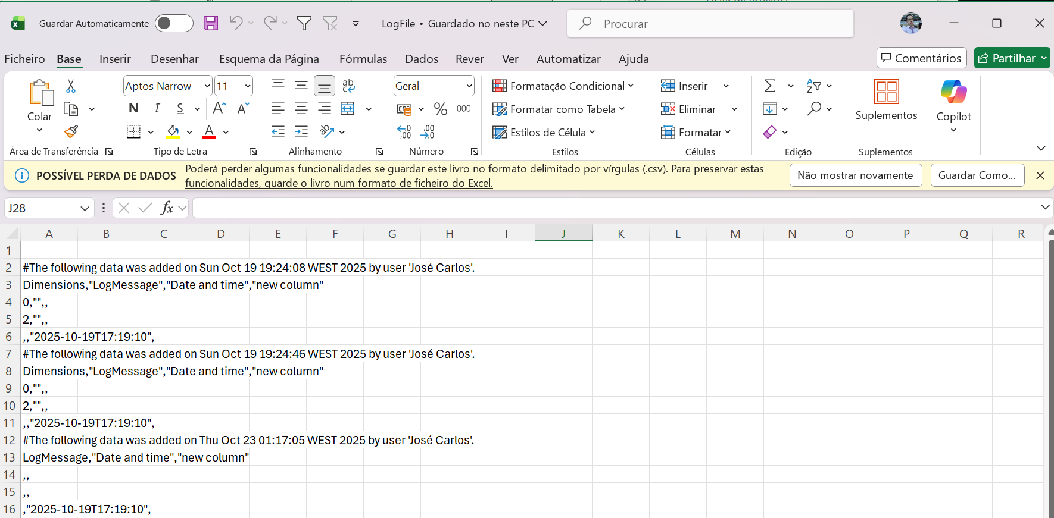
Ficheiro de log de erros

Slide 20
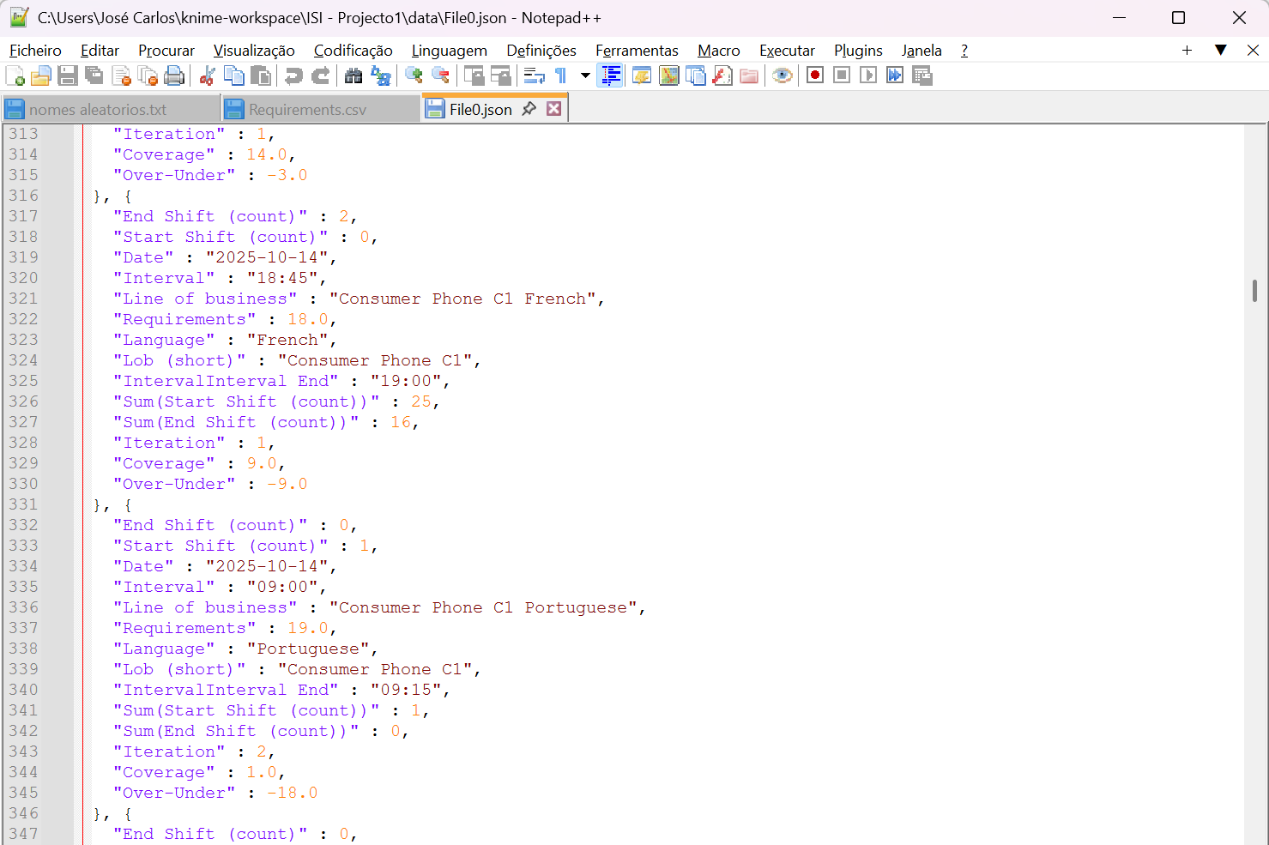
Ficheiro output Json

Slide 21
Obrigado

